Slide 1

Государственное управление охраной труда

Slide 2

Государственное управление охраной труда осуществляется непосредственно Правительством РФ, а также по его поручению Минтрудом России (ч. 1 ст. 216 ТК РФ, Постановление Правительства РФ от 19.06.2012 N 610)

Slide 3
а) обеспечение приоритета сохранения жизни и здоровья работников; б) принятие и реализация федеральных законов и иных нормативных правовых актов Российской Федерации, законов и иных нормативных правовых актов субъектов Российской Федерации в области охраны труда, а также федеральных целевых, ведомственных целевых и территориальных целевых программ улучшения условий и охраны труда; в) государственное управление охраной труда; г) федеральный государственный надзор за соблюдением трудового законодательства и иных нормативных правовых актов, содержащих нормы трудового права, включающий в себя проведение проверок соблюдения государственных нормативных требований охраны труда; д) государственная экспертиза условий труда; е) установление порядка проведения аттестации рабочих мест по условиям труда и порядка подтверждения соответствия организации работ по охране труда государственным нормативным требованиям охраны труда; ж) содействие общественному контролю за соблюдением прав и законных интересов работников в области охраны труда; з) профилактика несчастных случаев и повреждения здоровья работников; и) расследование и учет несчастных случаев на производстве и профессиональных заболеваний к) защита законных интересов работников, пострадавших от несчастных случаев на производстве и профессиональных заболеваний, а также членов их семей на основе обязательного социального страхования работников от несчастных случаев на производстве и профессиональных заболеваний;
а) - к)

Slide 4
л) установление компенсаций за тяжелую работу и работу с вредными и (или) опасными условиями труда; м) координация деятельности в области охраны труда, охраны окружающей среды и других видов экономической и социальной деятельности; н) распространение передового отечественного и зарубежного опыта работы по улучшению условий и охраны труда; о) участие государства в финансировании мероприятий по охране труда; п) подготовка специалистов по охране труда и повышение их квалификации; р) организация государственной статистической отчетности об условиях труда, а также о производственном травматизме, профессиональной заболеваемости и об их материальных последствиях; с) обеспечение функционирования единой информационной системы охраны труда; т) международное сотрудничество в области охраны труда; у) проведение эффективной налоговой политики, стимулирующей создание безопасных условий труда, разработку и внедрение безопасных техники и технологий, производство средств индивидуальной и коллективной защиты работников; ф) установление порядка обеспечения работников средствами индивидуальной и коллективной защиты, а также санитарно-бытовыми помещениями и устройствами, лечебно-профилактическими средствами за счет средств работодателей.
а) - к)

Slide 5
Федеральные органы исполнительной власти, которым предоставлено право осуществлять отдельные функции по нормативно-правовому регулированию, специальные разрешительные, надзорные и контрольные функции в области охраны труда, обязаны координировать свою деятельность и согласовывать принимаемые ими решения в области охраны труда с Минтрудом России (ч. 2 ст. 216 ТК РФ)

Slide 6
В целях государственного управления охраной труда Правительство РФ, уполномоченные федеральные органы исполнительной власти (ч. 4 ст. 216 ТК РФ):
- обеспечивают разработку нормативных правовых актов, определяющих основы государственного управления охраной труда;
- разрабатывают федеральные целевые программы улучшения условий и охраны труда и обеспечивают контроль за их выполнением;
- устанавливают порядок организации и проведения обучения по охране труда работников, в том числе руководителей организаций, работодателей - индивидуальных предпринимателей, проверки знания ими требований охраны труда, а также порядок организации и проведения обучения по оказанию первой помощи пострадавшим на производстве, инструктажа по охране труда, стажировки на рабочем месте;

Slide 7
- устанавливают порядок осуществления государственной экспертизы условий труда, порядок проведения аттестации рабочих мест по условиям труда и порядок подтверждения соответствия организации работ по охране труда государственным нормативным требованиям охраны труда;
- разрабатывают меры экономического стимулирования деятельности работодателей по обеспечению безопасных условий труда;
- обеспечивают взаимодействие федеральных органов исполнительной власти, органов исполнительной власти субъектов РФ, объединений работодателей, профессиональных союзов и их объединений по вопросам реализации государственной политики в области охраны труда;
- координируют научно-исследовательские работы в сфере охраны труда и обеспечивают распространение передового отечественного и зарубежного опыта работы по улучшению условий и охраны труда;
- организуют международное сотрудничество в области охраны труда;
- исполняют иные полномочия в сфере государственного управления охраной труда в соответствии с федеральными законами и иными нормативными правовыми актами РФ.

Slide 8
На территориях субъектов РФ государственное управление охраной труда осуществляется федеральными органами исполнительной власти и органами исполнительной власти субъектов РФ в пределах их полномочий. Эти полномочия перечислены в ч. 5 ст. 216 ТК РФ.
Органам местного самоуправления могут быть переданы отдельные полномочия по государственному управлению охраной труда в порядке и на условиях, которые определяются федеральными законами и законами субъектов РФ. На федеральном уровне передача отдельных полномочий по государственному управлению охраной труда органам местного самоуправления осуществляется в соответствии со ст. 132 Конституции РФ, ст. 19 и ст. 20 Федерального закона от 06.10.2003 N 131-ФЗ "Об общих принципах организации местного самоуправления в Российской Федерации".

Slide 9
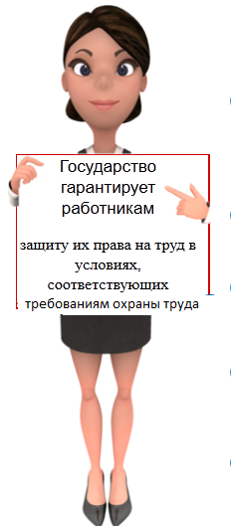
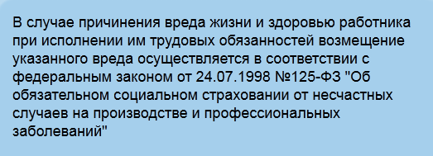

Slide 10

1) Рабочее место, соответствующее требованиям охраны труда
2) Обязательное социальное страхование от несчастных случаев на производстве и профессиональных заболеваний в соответствии с федеральным законом от 24.07.1998 г. №125-ФЗ
3) Получение достоверной информации от работодателя, соответствующих государственных органов и общественных организаций об условиях и охране труда на рабочем месте, о существующем риске повреждения здоровья, а также о мерах по защите от воздействия вредных и (или) опасных производственных факторов
4) Отказ от выполнения работ в случае возникновения опасности для его жизни и здоровья вследствие нарушения требований охраны труда, за исключением случаев, предусмотренных федеральными законами, до устранения такой опасности
5) Обеспечение средствами индивидуальной и коллективной защиты в соответствии с требованиями охраны труда за счет средств работодателя

Slide 11
6) Обучение безопасным методам и приемам труда за счет средств работодателя, а также профессиональную переподготовку за счет средств работодателя в случае ликвидации рабочего места вследствие нарушения требований охраны труда 7) Запрос о проведении проверки условий и охраны труда на его рабочем органами федеральной инспекции труда, другими федеральными органами исполнительной власти, осуществляющими функции по контролю и надзору в установленной сфере деятельности, органами исполнительной власти, осуществляющими государственную экспертизу условий труда, а также органами профсоюзного контроля за соблюдением трудового законодательства и иных актов, содержащих нормы трудового права 8) Обращение в органы государственной власти Российской Федерации, органы государственной власти субъектов Российской Федерации и органы местного самоуправления, к работодателю, в объединения работодателей, а также в профессиональные союзы, их объединения и иные уполномоченные работниками представительные органы по вопросам охраны труда
1-5
6-8

Slide 12
9) Личное участие или участие через своих представителей в рассмотрении вопросов, связанных с обеспечением безопасных условий труда на его рабочем месте, и в расследовании происшедшего с ним несчастного случая на производстве или профессионального заболевания
10) Внеочередной медицинский осмотр (обследование) в соответствии с медицинскими рекомендациями с сохранением за ним места работы (должности) и среднего заработка во время прохождения указанного медицинского осмотра (обследования)
11) Компенсации, установленные в соответствии с Трудовым кодексом Российской Федерации, коллективным договором, соглашением, локальным нормативным актом, трудовым договором, если он занят на тяжелых работах, работах с вредными и (или) опасными условиями труда

Slide 13
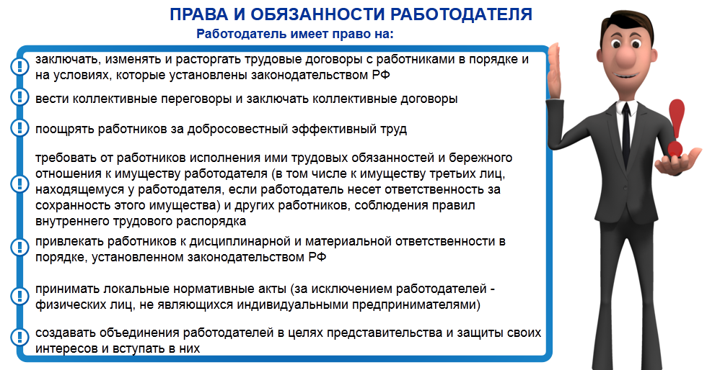

Slide 14

1) соблюдать трудовое законодательство и иные нормативные правовые акты, содержащие нормы трудового права, локальные нормативные акты, условия коллективного договора, соглашений и трудовых договоров;
2) предоставлять работникам работу, обусловленную трудовым договором;
3) обеспечивать безопасность и условия труда, соответствующие государственным нормативным требованиям охраны труда;
4) обеспечивать работников оборудованием, инструментами, технической документацией и иными средствами, необходимыми для исполнения ими трудовых обязанностей;
5) обеспечивать работникам равную оплату за труд равной ценности;
6) выплачивать в полном размере причитающуюся работникам заработную плату в сроки, установленные в соответствии с законодательством РФ, коллективным договором, правилами внутреннего трудового распорядка, трудовыми договорами;
7) обеспечивать бытовые нужды работников, связанные с исполнением ими трудовых обязанностей;

Slide 15
8) вести коллективные переговоры, а также заключать коллективный договор в порядке, установленном законодательством РФ;
9) предоставлять представителям работников полную и достоверную информацию, необходимую для заключения коллективного договора, соглашения и контроля за их выполнением;
10) знакомить работников под роспись с принимаемыми локальными нормативными актами, непосредственно связанными с их трудовой деятельностью;
11) своевременно выполнять предписания федерального органа исполнительной власти, уполномоченного на осуществление федерального государственного надзора за соблюдением трудового законодательства и иных нормативных правовых актов, содержащих нормы трудового права, других федеральных органов исполнительной власти, осуществляющих государственный контроль (надзор) в установленной сфере деятельности, уплачивать штрафы, наложенные за нарушения трудового законодательства и иных нормативных правовых актов, содержащих нормы трудового права;

Slide 16
12) рассматривать представления соответствующих профсоюзных органов, иных избранных работниками представителей о выявленных нарушениях трудового законодательства и иных актов, содержащих нормы трудового права, принимать меры по устранению выявленных нарушений и сообщать о принятых мерах указанным органам и представителям;
13) создавать условия, обеспечивающие участие работников в управлении организацией в предусмотренных законодательством РФ и коллективным договором формах;
14) осуществлять обязательное социальное страхование работников в порядке, установленном федеральными законами; возмещать вред, причиненный работникам в связи с исполнением ими трудовых обязанностей, а также компенсировать моральный вред в порядке и на условиях, которые установлены законодательством РФ;
15) исполнять иные обязанности, предусмотренные трудовым законодательством и иными нормативными правовыми актами, содержащими нормы трудового права, коллективным договором, соглашениями, локальными нормативными актами и трудовыми договорами.

Slide 17


1) заключение, изменение и расторжение трудового договора в порядке и на условиях, которые установлены ТК РФ, иными федеральными законами;
2) предоставление ему работы, обусловленной трудовым договором;
3) рабочее место, соответствующее государственным нормативным требованиям охраны труда и условиям, предусмотренным коллективным договором;
4) своевременную и в полном объеме выплату заработной платы в соответствии со своей квалификацией, сложностью труда, количеством и качеством выполненной работы;
5) отдых, обеспечиваемый установлением нормальной продолжительности рабочего времени, сокращенного рабочего времени для отдельных профессий и категорий работников, предоставлением еженедельных выходных дней, нерабочих праздничных дней, оплачиваемых ежегодных отпусков;
6) полную достоверную информацию об условиях труда и требованиях охраны труда на рабочем месте; профессиональную подготовку, переподготовку и повышение своей квалификации в порядке, установленном ТК РФ, иными федеральными законами;

Slide 18
7) объединение, включая право на создание профессиональных союзов и вступление в них для защиты своих трудовых прав, свобод и законных интересов;
8) участие в управлении организацией в предусмотренных ТК РФ, иными федеральными законами и коллективным договором формах;
9) ведение коллективных переговоров и заключение коллективных договоров и соглашений через своих представителей, а также на информацию о выполнении коллективного договора, соглашений; защиту своих трудовых прав, свобод и законных интересов всеми не запрещенными законом способами;
10) разрешение индивидуальных и коллективных трудовых споров, включая право на забастовку, в порядке, установленном ТК РФ, иными федеральными законами;
11) возмещение вреда, причиненного ему в связи с исполнением трудовых обязанностей, и компенсацию морального вреда в порядке, установленном ТК РФ, иными федеральными законами;
12) обязательное социальное страхование в случаях, предусмотренных федеральными законами.

Slide 19
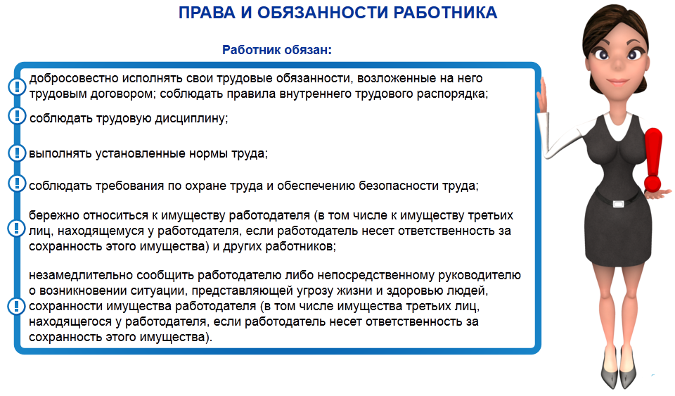

Slide 20
Система государственного управления охраной труда
Статья 210 Трудового Кодекса РФ
Реализация основных направлений государственной политики в области охраны труда обеспечивается согласованными действиями органов государственной власти Российской Федерации, органов государственной власти субъектов Российской Федерации и органов местного самоуправления, работодателей, объединений работодателей, а также профессиональных союзов, их объединений и иных уполномоченных работниками представительных органов по вопросам охраны труда.

Slide 21
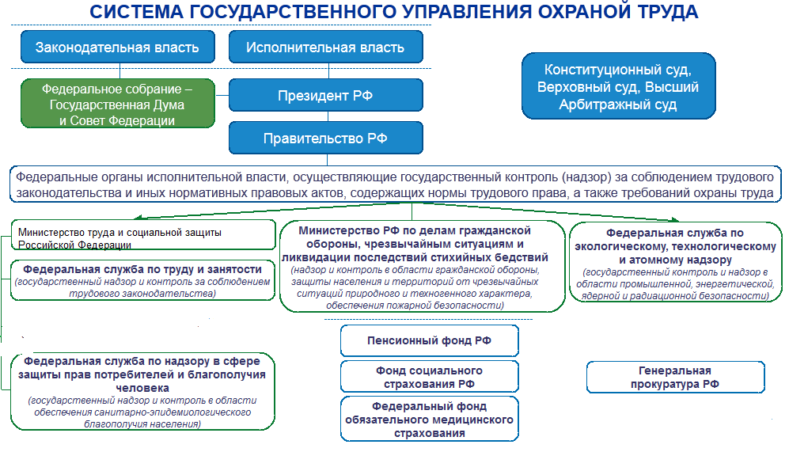

Slide 22
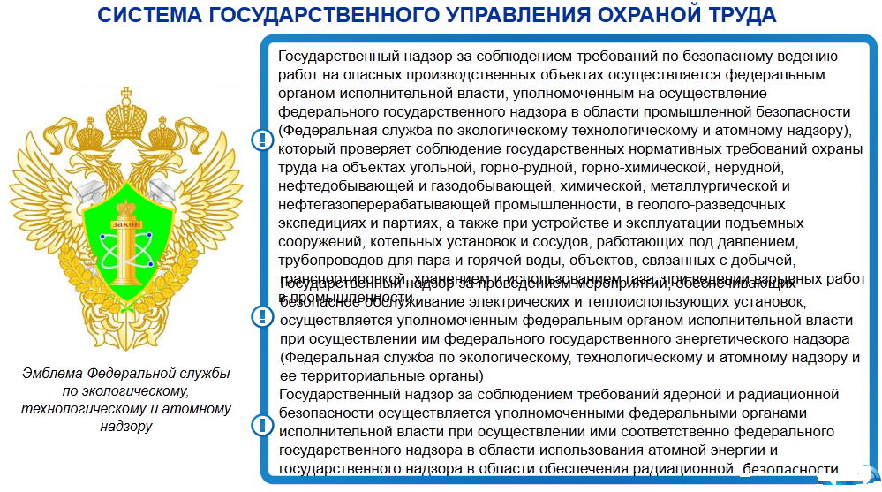

Slide 23
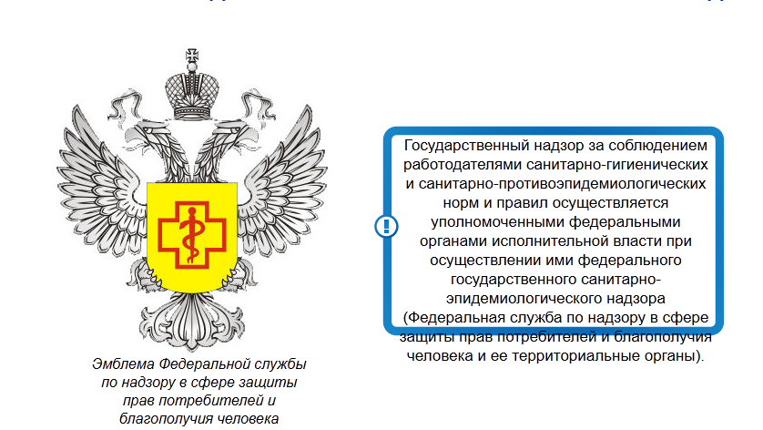
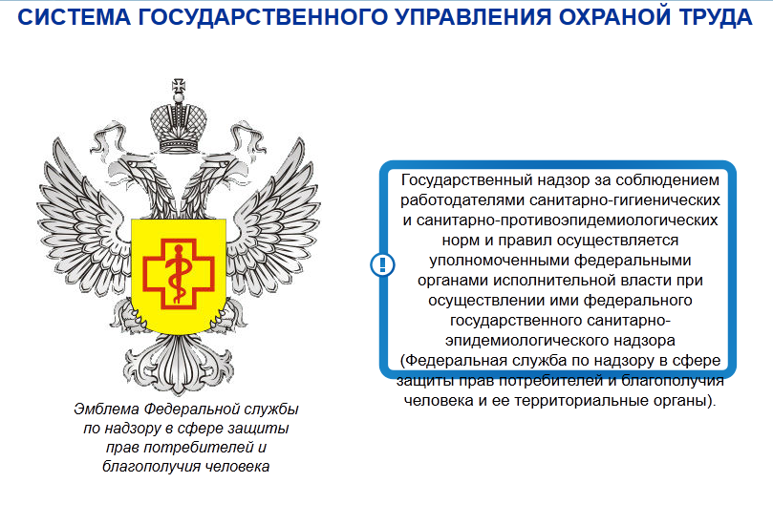

Slide 24

рассмотрение в соответствии с законодательством Российской Федерации дел об административных правонарушениях;
информирование и консультирование работодателей и работников по вопросам соблюдения трудового законодательства и нормативных правовых актов, содержащих нормы трудового права;
обобщение практики применения и анализ причин нарушений трудового законодательства и нормативных правовых актов, содержащих нормы трудового права, законодательства о занятости и альтернативной гражданской службе, а также подготовку соответствующих предложений по их совершенствованию;
анализ состояния и причин производственного травматизма и разработку предложений по его профилактике;
содействие в урегулировании коллективных трудовых споров по поводу заключения, изменения и выполнения соглашений, заключаемых на федеральном уровне социального партнерства, коллективных трудовых споров в организациях, финансируемых из федерального бюджета, а также коллективных трудовых споров, возникающих в случаях, когда в соответствии с законодательством Российской Федерации в целях разрешения коллективного трудового спора забастовка не может быть проведена;
государственную экспертизу условий труда в порядке, установленном Правительством Российской Федерации;
анализирует обстоятельства и причины выявленных нарушений трудового законодательства и иных нормативных правовых актов, содержащих нормы трудового права, принимает меры по их устранению и восстановлению нарушенных трудовых прав граждан

Slide 25
Федеральная служба по труду и занятости осуществляет свою деятельность во взаимодействии с федеральными органами исполнительной власти, осуществляющими функции по контролю и надзору в установленной сфере деятельности, иными федеральными органами исполнительной власти, органами исполнительной власти субъектов Российской Федерации, органами местного самоуправления, органами прокуратуры, профессиональными союзами (их объединениями), объединениями работодателей, другими организациями

Slide 26

работодателями трудового законодательства и иных нормативных правовых актов, содержащих нормы трудового права, посредством проверок, обследований, выдачи обязательных для исполнения предписаний об устранении нарушений, составления протоколов об административных правонарушениях в пределах полномочий, подготовки других материалов (документов) о привлечении виновных к ответственности в соответствии с федеральными законами и иными нормативными правовыми актами Российской Федерации;
установленного порядка расследования и учета несчастных случаев на производстве;
осуществляет надзор и контроль за реализацией прав работников на получение обеспечения по обязательному социальному страхованию от несчастных случаев на производстве и профессиональных заболеваний, а также за назначением, исчислением и выплатой пособий по временной нетрудоспособности за счет средств работодателей.

Slide 27
отраслевые (межотраслевые) соглашения, заключенные на федеральном уровне социального партнерства;
коллективные трудовые споры по поводу заключения, изменения и выполнения соглашений, заключаемых на федеральном уровне социального партнерства;
коллективные трудовые споры в организациях, финансируемых из федерального бюджета, а также коллективные трудовые споры, возникающие в случаях, когда в соответствии с законодательством Российской Федерации в целях разрешения коллективного трудового спора забастовка не может быть проведена.

Slide 28


Slide 29


Slide 30
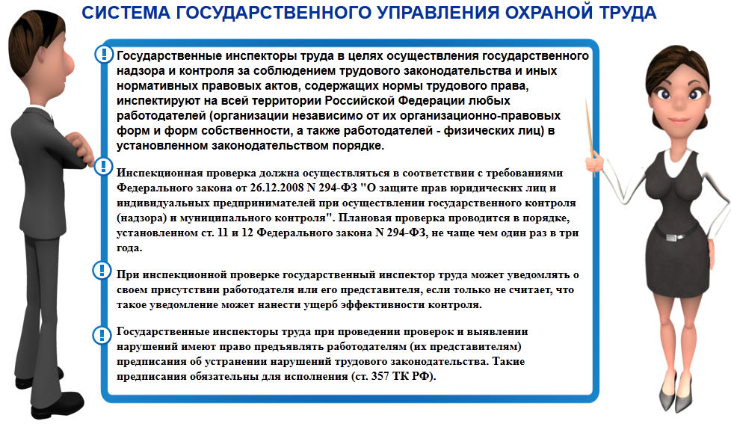

Slide 31

1) В порядке, установленном федеральными законами и иными нормативными правовыми актами Российской Федерации, беспрепятственно в любое время суток при наличии удостоверений установленного образца посещать в целях проведения инспекции организации всех организационно-правовых форм и форм собственности, работодателей - физических лиц;
2) Запрашивать у работодателей и их представителей, органов исполнительной власти и органов местного самоуправления и безвозмездно получать от них документы, объяснения, информацию, необходимые для выполнения надзорных и контрольных функций;
3) Изымать для анализа образцы используемых или обрабатываемых материалов и веществ в порядке, установленном федеральными законами и иными нормативными правовыми актами Российской Федерации, с уведомлением об этом работодателя или его представителя и составлять соответствующий акт;
4) Расследовать в установленном порядке несчастные случаи на производстве;

Slide 32
5) Предъявлять работодателям и их представителям обязательные для исполнения предписания об устранении нарушений трудового законодательства и иных нормативных правовых актов, содержащих нормы трудового права, о восстановлении нарушенных прав работников, привлечении виновных в указанных нарушениях к дисциплинарной ответственности или об отстранении их от должности в установленном порядке; раны труда 6) Направлять в суды при наличии заключений государственной экспертизы условий труда требования о ликвидации организаций или прекращении деятельности их структурных подразделений вследствие нарушения требований охраны труда; 7) Составлять протоколы и рассматривать дела об административных правонарушениях в пределах полномочий, подготавливать и направлять в правоохранительные органы и в суд другие материалы (документы) о привлечении виновных к ответственности в соответствии с федеральными законами и иными нормативными правовыми актами Российской Федерации;
1-4
5-7

Slide 33
8) Запрещать использование не имеющих сертификатов соответствия или не соответствующих государственным нормативным требованиям охраны труда (в том числе требованиям технических регламентов) средств индивидуальной и коллективной защиты работников;
9) Выдавать предписания об отстранении от работы лиц, не прошедших в установленном порядке обучение безопасным методам и приемам выполнения работ, инструктаж по охране труда, стажировку на рабочих местах и проверку знания требований охраны труда
10) Выступать в качестве экспертов в суде по искам о нарушении трудового законодательства и иных нормативных правовых актов, содержащих нормы трудового права, о возмещении вреда, причиненного здоровью работников на производстве.

Slide 34

Профессиональные союзы имеют право на осуществление контроля за соблюдением работодателями и их представителями трудового законодательства и иных нормативных правовых актов, содержащих нормы трудового права, выполнением ими условий коллективных договоров, соглашений. Для осуществления контроля за соблюдением трудового законодательства и иных нормативных правовых актов, содержащих нормы трудового права, выполнением условий коллективных договоров, соглашений общероссийские профессиональные союзы и их объединения могут создавать правовые и технические инспекции труда профсоюзов, которые наделяются полномочиями, предусмотренными положениями, утверждаемыми общероссийскими профессиональными союзами и их объединениями.
Профсоюзные инспекторы труда в установленном порядке имеют право беспрепятственно посещать любых работодателей, у которых работают члены данного профессионального союза или профсоюзов, входящих в объединение, для проведения проверок соблюдения трудового законодательства и иных нормативных правовых актов, содержащих нормы трудового права, законодательства о профессиональных союзах, выполнения условий коллективных договоров, соглашений

Slide 35

1) осуществлять контроль за соблюдением работодателями трудового законодательства и иных нормативных правовых актов, содержащих нормы трудового права; 2) проводить независимую экспертизу условий труда и обеспечения безопасности работников; 3) принимать участие в расследовании несчастных случаев на производстве и профессиональных заболеваний; 4) получать информацию от руководителей и иных должностных лиц организаций, работодателей - индивидуальных предпринимателей о состоянии условий и охраны труда, а также о всех несчастных случаях на производстве и профессиональных заболеваниях; 5) защищать права и законные интересы членов профессионального союза по вопросам возмещения вреда, причиненного их здоровью на производстве (работе); 6) предъявлять работодателям требования о приостановке работ в случаях непосредственной угрозы жизни и здоровью работников;
1-6

Slide 36
7) направлять работодателям представления об устранении выявленных нарушений трудового законодательства и иных нормативных правовых актов, содержащих нормы трудового права, обязательные для рассмотрения;
8) осуществлять проверку состояния условий и охраны труда, выполнения обязательств работодателей, предусмотренных коллективными договорами и соглашениями;
9)принимать участие в работе комиссий по испытаниям и приему в эксплуатацию средств производства в качестве независимых экспертов;
10) принимать участие в рассмотрении трудовых споров, связанных с нарушением трудового законодательства и иных нормативных правовых актов, содержащих нормы трудового права, обязательств, предусмотренных коллективными договорами и соглашениями, а также с изменениями условий труда;

Slide 37
11) принимать участие в разработке проектов федеральных законов и иных нормативных правовых актов Российской Федерации, законов и иных нормативных правовых актов субъектов Российской Федерации, нормативных правовых актов органов местного самоуправления, содержащих нормы трудового права;
12) принимать участие в разработке проектов подзаконных нормативных правовых актов, устанавливающих государственные нормативные требования охраны труда, а также согласовывать их в порядке, установленном Правительством Российской Федерации; обращаться в соответствующие органы с требованием о привлечении к ответственности лиц, виновных в нарушении трудового законодательства и иных актов, содержащих нормы трудового права, сокрытии фактов несчастных случаев на производстве.

Slide 38
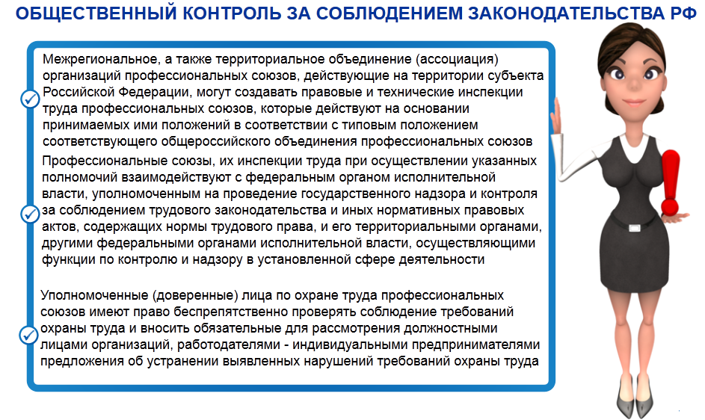

Slide 39
Законодательное и нормативное обеспечение охраны труда

Slide 40
РАЗВИТИЕ ЗАКОНОДАТЕЛЬСТВА СССР И РОССИЙСКОЙ ФЕДЕРАЦИИ ПО ОХРАНЕ ТРУДА
Кодекс законов о труде (декабрь 1918 года)
Кодекс законов о труде РСФСР (октябрь 1922 года)
Основы законодательства Союза ССР и союзных республик о труде (15 июля 1970 года)
Кодекс законов о труде РСФСР (9 декабря 1971 года)
Об усилении внимания партийных, хозяйственных и профсоюзных органов к охране труда и технике безопасности в промышленности, строительстве и на транспорте (постановление ЦК КПСС от 30 ноября 1966 года)
***
Основы законодательства Российской Федерации об охране труда (06 августа 1993 года)
Об основах охраны труда в Российской Федерации (Федеральный закон № 181-ФЗ от 17 июля 1999 года)

Slide 41
ИСТОЧНИКИ ЗАКОНОДАТЕЛЬСТВА РОССИЙСКОЙ ФЕДЕРАЦИИ ПО ОХРАНЕ ТРУДА
Конституция Российской Федерации (принята всенародным голосованием 12 декабря 1993 года)
Трудовой кодекс Российской Федерации (Федеральный закон № 197-ФЗ от 30 декабря 2001 года)
Об обязательном социальном страховании от несчастных случаев на производстве и профессиональных заболеваний (Федеральный закон № 125-ФЗ от 24 июля 1998 года)
Законы об охране труда субъектов Российской Федерации

Slide 42
КОНСТИТУЦИЯ РОССИЙСКОЙ ФЕДЕРАЦИИ
Статья 7 п. 2: В Российской Федерации охраняется труд и здоровье людей...
Статья 37, п.3: Каждый имеет право на труд в условиях, отвечающих требованиям безопасности и гигиены.

Slide 43

Трудовой кодекс Российской Федерации (Федеральный закон № 197-ФЗ от 30 декабря 2001 года)
Статья 1: Целями трудового законодательства являются… создание благоприятных условий труда, защита прав и интересов работников и работодателей.
Статья 2: … основными принципами правового регулирования трудовых отношений и иных непосредственно связанных с ними отношений признаются….обеспечение права каждого работника ….на условия труда, отвечающие требованиям безопасности и гигиены, права на отдых, включая ограничение рабочего времени, предоставление ежедневного отдыха, выходных и нерабочих праздничных дней, оплачиваемого ежегодного отпуска

Slide 44
Требования охраны труда обязательны для исполнения юридическими и физическими лицами при осуществлении ими любых видов деятельности, в том числе (ч. 2 ст. 211 ТК РФ):
- при проектировании, строительстве (реконструкции) и эксплуатации объектов;
- при конструировании машин, механизмов и другого оборудования;
- при разработке технологических процессов;
- при организации производства и труда.

Slide 45
Законодательные и нормативные акты, обеспечивающие комплексную безопасность
производственной деятельности
Сфера технического регулирования
ФЗ «О техническом регулировании»
Сфера охраны труда
Трудовой кодекс РФ
- технические регламенты;
- стандарты технической безопасности ССБТ;
- национальные стандарты;
- правила стандартизации, нормы и рекомендации в области стандартизации;
- общероссийские классификаторы;
- своды правил;
- стандарты организаций.
Законодательные и нормативные правовые акты, содержащие государственные требования в области охраны труда

Slide 46

Федеральный закон "О техническом регулировании"
Действие Федерального закона не распространяется на социально-экономические, организационные, санитарно-гигиенические, лечебно-профилактические, реабилитационные меры в области охраны труда (Ст. 1,п.1)
Технические регламенты содержат требования к характеристикам продукции или к связанным с этим процессам проектирования (включая изыскания), производства, строительства, монтажа, наладки, эксплуатации, хранения, перевозки, реализации и утилизации (Ст.7, п.4)
В технических регламентах с учетом степени риска причинения вреда могут содержаться специальные требования к продукции или к связанным с ними процессам проектирования (включая изыскания), производства, строительства, монтажа, наладки, эксплуатации, хранения, перевозки, реализации и утилизации, требования к терминологии, упаковке, маркировке или этикеткам и правилам их нанесения, обеспечивающие защиту отдельных категорий граждан (несовершеннолетних, беременных женщин, кормящих матерей, инвалидов) (Ст.7, п.4)

Slide 47

Подзаконные акты (по мере уменьшения юридической силы), содержащие требования охраны труда:
- Указы и нормативные распоряжения Президента РФ;
- Постановления и нормативные распоряжения Правительства РФ;
- акты министерств и ведомств (приказы, инструкции, положения, наставления, указания, уставы, решения коллегий и др.);
- Акты исполнительных органов субъектов РФ: указы Президентов (в республиках), постановления глав администраций (в иных субъектах), приказы, инструкции руководителей подразделений соответствующих администраций;
- Акты органов местного самоуправления;
- Корпоративные (локальные) документы (акты руководителей предприятий, учреждений, организаций)

Slide 48
В частности, Минтруд России уполномочен принимать следующие документы:
- типовой перечень мероприятий по улучшению условий и охране труда в организациях (п. 5.2.20 Положения о Министерстве труда и социальной защиты РФ, утвержденного Постановлением Правительства РФ от 19.06.2012 N 610);
- порядок обучения работников организаций по охране труда (п. 5.2.23);
- рекомендации по структуре службы охраны труда в организации и численности работников данной службы (п. 5.2.25);
- правила и типовые инструкции по охране труда (п. 5.2.28).

Slide 49
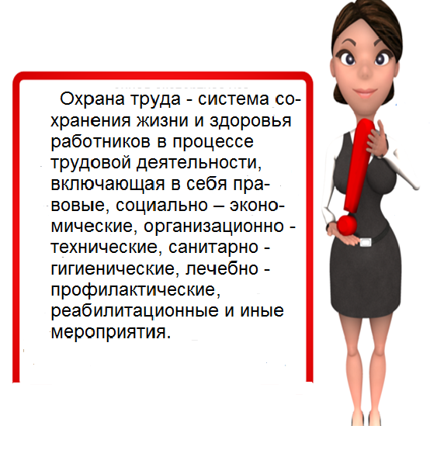
Трудовой Кодекс, Раздел X. Охрана труда

Slide 50
Нормативное правовое регулирование охраны труда («Трудовой кодекс Российской Федерации», ст.211)
Государственными нормативными требованиями охраны труда…..устанавливаются правила, процедуры, критерии и нормативы, направленные на сохранение жизни и здоровья работников в процессе трудовой деятельности.
Государственные нормативные требования охраны труда обязательны для исполнения юридическими и физическими лицами при осуществлении ими любых видов деятельности….

Slide 51
Постановление Правительства Российской Федерации от 27 декабря 2010 г. N 1160 «Положение о разработке, утверждении и изменении нормативных правовых актов, содержащих государственные нормативные требования охраны труда» (ст.2)
К нормативным правовым актам, содержащим государственные нормативные требования охраны труда, относятся:
стандарты безопасности труда;
правила и типовые инструкции по охране труда;
государственные санитарно-эпидемиологические правила и нормативы (санитарные правила и нормы, санитарные нормы, санитарные правила и гигиенические нормативы, устанавливающие требования к факторам рабочей среды и трудового процесса)

Slide 52
Постановление Правительства Российской Федерации от 27 декабря 2010 г. N 1160 «Положение о разработке, утверждении и изменении нормативных правовых актов, содержащих государственные нормативные требования охраны труда» (ст.3)
Проекты актов, содержащих требования охраны труда, разрабатываются:
организациями, учреждениями, ассоциациями, объединениями, государственными внебюджетными фондами;
федеральными органами исполнительной власти, осуществляющими функции по выработке государственной политики и нормативно-правовому регулированию в установленной сфере деятельности, с участием представителей отраслевых объединений профсоюзов и отраслевых объединений работодателей.

Slide 53
Постановление Правительства Российской Федерации от 27 декабря 2010 г. N 1160 «Положение о разработке, утверждении и изменении нормативных правовых актов, содержащих государственные нормативные требования охраны труда» (ст.5-6)
Проекты актов, содержащих требования охраны труда, представляются в Министерство здравоохранения и социального развития Российской Федерации … с приложением заключений отраслевых объединений профсоюзов и отраслевых объединений работодателей.
Акты, содержащие требования охраны труда, издаются Министерством здравоохранения и социального развития Российской Федерации после рассмотрения проектов указанных актов на заседании Российской трехсторонней комиссии по регулированию социально-трудовых отношений.

Slide 54
Постановление Правительства РФ от 02.05.2012 N 421 (ред. от 05.05.2012) "О мерах по совершенствованию подготовки нормативных правовых актов федеральных органов исполнительной власти, устанавливающих не относящиеся к сфере технического регулирования обязательные требования" (вместе с "Положением об особенностях подготовки нормативных правовых актов федеральных органов исполнительной власти, устанавливающих не относящиеся к сфере технического регулирования обязательные требования") (п.2)
К нормативным правовым актам федеральных органов исполнительной власти, содержащим обязательные требования, в отношении которых определяются особенности их подготовки, относятся постановления, приказы, распоряжения, правила, инструкции и положения, устанавливающие (утверждающие)…государственные нормативные требования в области охраны труда

Slide 55
Постановление Правительства РФ от 02.05.2012 N 421 (ред. от 05.05.2012) "О мерах по совершенствованию подготовки нормативных правовых актов федеральных органов исполнительной власти, устанавливающих не относящиеся к сфере технического регулирования обязательные требования" (вместе с "Положением об особенностях подготовки нормативных правовых актов федеральных органов исполнительной власти, устанавливающих не относящиеся к сфере технического регулирования обязательные требования") (п.15)
Разработчик проводит публичное обсуждение и экспертную оценку проекта акта.
В этих целях разработчик одновременно размещает проект акта и материалы обоснований к нему на официальном сайте и направляет извещение, содержащее сведения о месте размещения проекта акта на официальном сайте (полный электронный адрес), в заинтересованные федеральные органы исполнительной власти, экспертные организации, представителям предпринимательского сообщества и в иные организации.
Разработчик обязан рассмотреть все предложения, поступившие в установленный срок в письменной или электронной форме по результатам публичного обсуждения и экспертной оценки проекта акта, а также предложения, поступившие при проведении консультаций.

Slide 56
"Трудовой кодекс Российской Федерации" от 30.12.2001 N 197-ФЗ (принят ГД ФС РФ 21.12.2001) (ред. от 29.12.2010)
(с изм. и доп., вступающими в силу с 07.01.2011)
Статья 209
Стандарты безопасности труда - правила, процедуры, критерии и нормативы, направленные на сохранение жизни и здоровья работников в процессе трудовой деятельности и регламентирующие осуществление социально-экономических, организационных, санитарно-гигиенических, лечебно-профилактических, реабилитационных мер в области охраны труда.

Slide 57
Стандарт безопасности труда ≠ ГОСТ ССБТ

Slide 58
Приказ Минздравсоцразвития РФ от 17.12.2010 N 1122н "Об утверждении типовых норм бесплатной выдачи работникам смывающих и (или) обезвреживающих средств и стандарта безопасности труда "Обеспечение работников смывающими и (или) обезвреживающими средствами" (Зарегистрировано в Минюсте РФ 22.04.2011 N 20562)

Slide 59
Правила по охране труда -
нормативные правовые акты, содержащие государственные нормативные требования охраны труда, обязательные для исполнения юридическими лицами и физическими лицами при осуществлении ими любых видов деятельности, в том числе при проектировании, строительстве (реконструкции) и эксплуатации объектов, конструировании машин, механизмов и др. оборудования, разработке технологических процессов, организации производства и труда

Slide 60

Постановление Минтруда РФ от 17.12.02 № 80
«Об утверждении Методических рекомендаций по разработке государственных нормативных требований охраны труда»
В межотраслевые и отраслевые правила по охране труда рекомендуется включать главы:
1. Общие требования.
2. Требования охраны труда работников при организации и проведении работ.
3. Требования, предъявляемые к производственным помещениям и производственным площадкам (для процессов, выполняемых вне производственных помещений), для обеспечения охраны труда работников.
4. Требования, предъявляемые к оборудованию, его размещению и организации рабочих мест, для обеспечения охраны труда работников.
5. Требования, предъявляемые к хранению и транспортировке исходных материалов, заготовок, полуфабрикатов, готовой продукции и отходов производства, для обеспечения охраны труда работников.

Slide 61
Типовая инструкция по охране труда
Разработка типовых инструкций по охране труда осуществляется на основе:
а) правил по охране труда, действующих законов и иных нормативных правовых актов;
б) изучения вида работ, для которого инструкция разрабатывается;
в) изучения условий труда, характерных для соответствующей должности, профессии (вида работ);
г) определения опасных и вредных производственных факторов, характерных для работ, выполняемых работниками соответствующей должности, профессии;
д) анализа типичных, наиболее вероятных причин несчастных случаев на производстве и профессиональных заболеваний;
е) определения наиболее безопасных методов и приемов выполнения работ.

Slide 62
Постановление Минтруда РФ от 17.12.02 № 80
«Об утверждении Методических рекомендаций по разработке государственных нормативных требований охраны труда»
Общие требования охраны труда.
2. Требования охраны труда перед началом работы.
3. Требования охраны труда во время работы.
4. Требования охраны труда в аварийных ситуациях.
5. Требования охраны труда по окончании работы.

Slide 63
Федеральный закон Российской Федерации от 30 марта 1999 года N 52-ФЗ «О санитарно-эпидемиологическом благополучии населения»:
Статья 1:
Гигиенический норматив - установленное исследованиями допустимое максимальное или минимальное количественное и (или) качественное значение показателя, характеризующего тот или иной фактор среды обитания с позиций его безопасности и (или) безвредности для человека;
Государственные санитарно-эпидемиологические правила и нормативы (санитарные правила) - нормативные правовые акты, устанавливающие санитарно-эпидемиологические требования (в том числе критерии безопасности и (или) безвредности факторов среды обитания для человека, гигиенические и иные нормативы), несоблюдение которых создает угрозу жизни или здоровью человека, а также угрозу возникновения и распространения заболеваний;

Slide 64
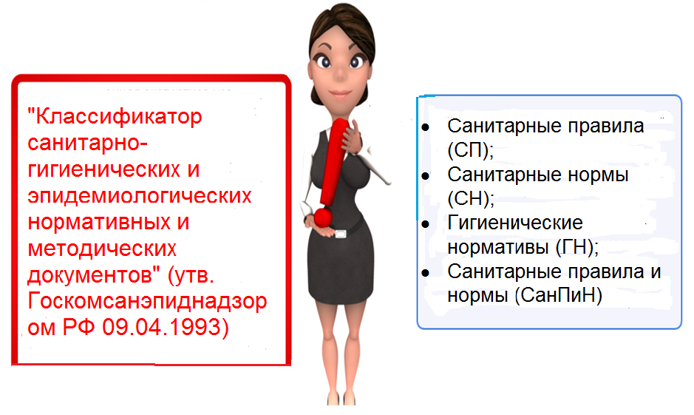
ГОСУДАРСТВЕННЫЕ САНИТАРНО-ЭПИДЕМИОЛОГИЧЕСКИЕ ПРАВИЛА И НОРМАТИВЫ

Slide 65
Методические документы в системе санитарно-гигиенического и эпидемиологического нормирования
Руководство (Р) - свод обязательных к исполнению распорядительных и методических документов по вопросам организации государственного санитарно-эпидемиологического надзора, санитарно-гигиенического и эпидемиологического нормирования, выполнения требований санитарного законодательства Российской Федерации;
Методические указания (МУ) - документы, устанавливающие обязательные к исполнению требования по организации и проведению государственного санитарно-эпидемиологического надзора, регламентации деятельности в системе санитарно-гигиенического и эпидемиологического нормирования;
Методические указания по методам контроля (МУК) - документы, содержащие обязательные для исполнения требования к методам контроля и методикам качественного и количественного определения химических, биологических и физических факторов среды обитания человека, которые оказывают или могут оказывать опасное и вредное влияние на здоровье человека.

Slide 66

Нормативные правовые основы охраны труда
Общая часть устанавливает требования, касающиеся всех видов деятельности.
К общей части можно отнести следующие нормативные правовые акты: Трудовой кодекс Российской Федерации, указы Президента, постановления Правительства РФ, постановления и приказы Министерства здравоохранения и социального развития, постановления и приказы других министерств межотраслевой компетенции.
Особенная часть касается отдельных видов деятельности, например, эксплуатация электрических или тепловых установок, объектов котлонадзора или подъемных сооружений, строительство, транспорт, связь и др. Особенная часть может включать федеральные законы, указы Президента, постановления Правительства, постановления и приказы руководителя министерства или ведомства.
Специальная часть регламентирует вопросы охраны труда в отдельной организации, предприятии. К специальной части относятся приказы и распоряжения руководителя организации, утвержденные им перечни, подписанные уполномоченной комиссией протоколы, зарегистрированные в установленном порядке журналы, удостоверения и другие нормативные правовые акты (НПА)

Slide 67
Основные разделы и направления НПА охраны труда
I. НПА по вопросам управления охраной труда
II. НПА по вопросам профессиональной подготовки и обучения работников охране труда
III. НПА по вопросам обеспечения безопасных условий труда
IV. НПА по вопросам профилактики профессиональных заболеваний
V. НПА по вопросам возмещения вреда, причиненного несчастными случаями или профессиональными заболеваниями

Slide 68
I. НПА по вопросам управления охраной труда
Требования к органам управления охраной труда
Требования к системе управления охраной труда
Требования к НПА по охране труда
Требования к планированию мероприятий по охране труда
Требования к организации выполнения мероприятий по охране труда
Требования к контролю эффективности мероприятий по охране труда
Требования к статистической отчетности по вопросам обеспечения безопасных условий труда, по несчастным случаям и профзаболеваниям

Slide 69
II. НПА по вопросам профессиональной подготовки и обучения работников охране труда
Требования к профессиональной подготовке и обучению специалистов по охране труда
Требования к профессиональной подготовке и обучению других руководителей и специалистов
Требования к профессиональной подготовке и обучению рабочих по охране труда

Slide 70
III. НПА по вопросам обеспечения безопасных условий труда
Требования к государственной экспертизе условий труда
Требования к факторам среды трудового процесса и рискам на рабочих местах
Требования к подтверждению соответствия на основе внутреннего аудита
Требования к защите работников от воздействия опасных производственных факторов (технические и эргономические требования безопасности)
Требования к защите работников от воздействия вредных производственных факторов (организационные требования)

Slide 71
IV. НПА по вопросам профилактики профессиональных заболеваний
Требования к медицинским осмотрам и психиатрическим освидетельствованиям
Требования к сохранению здоровья женщин, молодежи до 18 лет и особых категорий граждан

Slide 72
V. НПА по вопросам возмещения вреда, причиненного несчастными случаями или профессиональными заболеваниями
Требования к расследованию несчастных случаев
Требования к расследованию профзаболеваний
Требования к обязательному соц. страхованию от несчастных случаев и профзаболеваний
Требования к оказанию доврачебной и медицинской помощи пострадавшим
Требования к предоставлению льгот и компенсаций за вредные и опасные условия труда

Slide 73
Регулирование отдельных вопросов охраны труда

Slide 74
ОБЯЗАННОСТИ РАБОТОДАТЕЛЯ В ОБЛАСТИ ОХРАНЫ ТРУДА
Частями 1, 2 ст. 212 и ч. 2 ст. 22 ТК РФ обязанности по обеспечению безопасных условий и охраны труда возлагаются на работодателя. Обязанности работодателя подразделяются на несколько видов

Slide 75
1. Обязанности по обеспечению безопасных условий труда работников в процессе трудовой деятельности:
обеспечение безопасности работников при эксплуатации зданий, сооружений, оборудования, осуществлении технологических процессов, а также применяемых в производстве инструментов, сырья и материалов (абз. 2 ч. 2 ст. 212 ТК РФ);
применение средств индивидуальной и коллективной защиты работников. Указанные средства должны пройти обязательную сертификацию или декларирование соответствия в установленном законодательством РФ порядке. (ч. 1 ст. 221 ТК РФ);
- обеспечение соответствующих условий труда на каждом рабочем месте (абз. 4 ч. 2 ст. 212 ТК РФ). Условия труда - это совокупность факторов производственной среды и трудового процесса, оказывающих влияние на работоспособность и здоровье работника (ч. 2 ст. 209 ТК РФ);

Slide 76
- соблюдение режима труда и отдыха работников в соответствии с трудовым законодательством и иными нормативными правовыми актами, содержащими нормы трудового права (абз. 5 ч. 2 ст. 212 ТК РФ).
- проведение аттестации рабочих мест по условиям труда с последующей сертификацией организации работ по охране труда (абз. 10 ч. 2 ст. 212 ТК РФ).
- принятие мер по предотвращению аварийных ситуаций, сохранению жизни и здоровья работников при возникновении таких ситуаций, в том числе по оказанию пострадавшим первой помощи (абз. 15 ч. 2 ст. 212 ТК РФ);
- расследование и учет несчастных случаев на производстве и профессиональных заболеваний в установленном порядке (абз. 16 ч. 2 ст. 212 ТК РФ);
- применение комплекса нормативных правовых актов, содержащих требования охраны труда в соответствии со спецификой деятельности (абз. 23 ч. 2 ст. 212 ТК РФ).

Slide 77
2. Обязанности по обучению работников в области охраны труда:
- обучение безопасным методам и приемам выполнения работ и оказанию первой помощи пострадавшим на производстве, проведение инструктажа по охране труда, стажировки на рабочем месте и проверки знаний требований охраны труда (абз. 7 ч. 2 ст. 212 ТК РФ);
- недопущение к работе лиц, не прошедших в установленном порядке обучение и инструктаж по охране труда, стажировку и проверку знаний требований охраны труда (абз. 8 ч. 2 ст. 212 ТК РФ);
- ознакомление работников с требованиями охраны труда (абз. 21 ч. 2 ст. 212 ТК РФ);
- разработка и утверждение правил и инструкций по охране труда для работников с учетом мнения выборного органа первичной профсоюзной организации или иного уполномоченного работниками органа для принятия локальных нормативных актов в порядке, установленном ст. 372 ТК РФ (абз. 22 ч. 2 ст. 212 ТК РФ).

Slide 78
3. Обязанности по контролю и информированию:
- организация контроля за состоянием условий труда на рабочих местах, а также за правильностью применения работниками средств индивидуальной и коллективной защиты (абз. 9 ч. 2 ст. 212 ТК РФ);
- недопущение работников к исполнению ими трудовых обязанностей без прохождения обязательных медицинских осмотров (обследований), обязательных психиатрических освидетельствований, а также в случае медицинских противопоказаний (абз. 12 ч. 2 ст. 212 ТК РФ). Подробнее об этом см. раздел "Медицинские осмотры некоторых категорий работников" настоящего материала;
- информирование работников об условиях и охране труда на рабочих местах, о риске повреждения здоровья и полагающихся им компенсациях и средствах индивидуальной защиты (абз. 13 ч. 2 ст. 212 ТК РФ);

Slide 79
- предоставление информации и документов, необходимых для выполнения соответствующих полномочий, федеральным органам исполнительной власти; органам исполнительной власти субъектов РФ в области охраны труда; органам профсоюзного контроля (абз. 14 ч. 2 ст. 212 ТК РФ);
- беспрепятственный допуск должностных лиц перечисленных органов исполнительной власти, а также органов Фонда социального страхования РФ и представителей органов общественного контроля в целях проведения проверок условий и охраны труда и расследования несчастных случаев на производстве и профессиональных заболеваний (абз. 18 ч. 2 ст. 212 ТК РФ);
- выполнение предписаний должностных лиц федерального органа исполнительной власти, осуществляющих государственный контроль (надзор) в установленной сфере деятельности, и рассмотрение представлений органов общественного контроля в сроки, установленные Трудовым кодексом РФ и иными федеральными законами (абз. 19 ч. 2 ст. 212 ТК РФ).

Slide 80
4. Обязанности социальной направленности:
- приобретение за счет собственных средств специальной одежды, обуви и других средств индивидуальной защиты, прошедших обязательную сертификацию или декларирование соответствия в установленном законодательством РФ порядке;
- выдача средств индивидуальной защиты согласно принятым нормам работникам, занятым на работах с вредными и (или) опасными условиями труда, а также на работах, выполняемых в особых температурных условиях или связанных с загрязнением (абз. 6 ч. 2 ст. 212 ТК РФ);
- санитарно-бытовое и лечебно-профилактическое обслуживание работников согласно требованиям охраны труда, а также доставку работников в медицинскую организацию для оказания им неотложной медицинской помощи (абз. 17 ч. 2 ст. 212 ТК РФ);

Slide 81
проведение за счет собственных средств обязательных предварительных, периодических, других обязательных медицинских осмотров, обязательных психиатрических освидетельствований работников, обязательных психиатрических освидетельствований работников по их просьбам в соответствии с медицинскими рекомендациями с сохранением за ними места работы (должности) и среднего заработка на время прохождения указанных медицинских обследований (абз. 11 ч. 2 ст. 212 ТК РФ). Эти осмотры проводятся в случаях, предусмотренных трудовым законодательством и иными нормативными правовыми актами, содержащими нормы трудового права. Подробнее об этом см. раздел "Медицинские осмотры некоторых категорий работников" настоящего материала;
- обязательное социальное страхование работников от несчастных случаев на производстве и профессиональных заболеваний (абз. 20 ч. 2 ст. 212 ТК РФ).

Slide 82
ОБЯЗАННОСТИ РАБОТНИКА В ОБЛАСТИ ОХРАНЫ ТРУДА
Конкретные обязанности работника в области охраны труда установлены ст. 214 ТК РФ с последующим их рассмотрением в других нормах Трудового кодекса РФ.

Slide 83
Работодатель в силу ст. 22 ТК РФ имеет право требовать от работника исполнения следующих обязанностей:
- соблюдения требований охраны труда. Пункт "д" ч. 6 ст. 81 ТК РФ предусматривает возможность расторжения трудового договора с работником по инициативе работодателя в связи с нарушением работником требований охраны труда. Это возможно в случае, если это нарушение повлекло за собой тяжкие последствия (несчастный случай на производстве, авария, катастрофа) либо заведомо создавало реальную угрозу наступления таких последствий. Данное нарушение должно быть установлено комиссией по охране труда или уполномоченным по охране труда.
- правильного применения средств индивидуальной и коллективной защиты;

Slide 84
прохождения обучения безопасным методам и приемам выполнения работ, оказанию первой помощи пострадавшим на производстве, инструктажа по охране труда, стажировки на рабочем месте, проверки знаний требований охраны труда;
немедленного извещения непосредственного или вышестоящего руководителя о любой ситуации, угрожающей жизни и здоровью людей, о каждом несчастном случае, происшедшем на производстве, или об ухудшении состояния здоровья, в том числе о проявлении признаков острого профессионального заболевания (отравления);
- прохождения обязательных предварительных (при поступлении на работу) и периодических (в течение трудовой деятельности) и других обязательных медицинских осмотров по направлению работодателя в случаях, предусмотренных Трудовым кодексом РФ и иными федеральными законами.

Slide 85
МЕДИЦИНСКИЕ ОСМОТРЫ НЕКОТОРЫХ КАТЕГОРИЙ РАБОТНИКОВ
Согласно ч. 4 ст. 213 ТК РФ вредные и (или) опасные производственные факторы и работы, при выполнении которых проводятся обязательные предварительные и периодические медицинские осмотры (обследования), и порядок их проведения определяются нормативными правовыми актами, которые утверждаются в порядке, установленном уполномоченным Правительством РФ федеральным органом исполнительной власти.

Slide 86
Приказ Минздравсоцразвития России от 12.04.2011 N 302н «Порядок проведения обязательных предварительных (при поступлении на работу) и периодических медицинских осмотров (обследований) работников, занятых на тяжелых работах и на работах с вредными и (или) опасными условиями труда»
Правила проведения обязательных предварительных и периодических медицинских осмотров следующих лиц:
- занятых на тяжелых работах и на работах с вредными и (или) опасными условиями труда (в том числе на подземных работах);
- занятых на работах, связанных с движением транспорта;
- занятых на работах, при выполнении которых обязательно проведение предварительных и периодических медицинских осмотров (обследований) в целях охраны здоровья населения, предупреждения возникновения и распространения заболеваний. К ним относятся работники организаций пищевой промышленности, общественного питания и торговли, водопроводных сооружений, лечебно-профилактических и детских учреждений и др.

Slide 87
Указанные работники проходят:
- обязательные предварительные (при поступлении на работу) медицинские осмотры (обследования);
- периодические (для лиц в возрасте до 21 года - ежегодные) медицинские осмотры (обследования);
- внеочередные медицинские осмотры (обследования) - в соответствии с медицинскими рекомендациями.

Slide 88
Обязательное психиатрическое освидетельствование работников
Ч. 6 ст. 213 ТК РФ: работники, осуществляющие отдельные виды деятельности, в том числе связанной с источниками повышенной опасности (с влиянием вредных веществ и неблагоприятных производственных факторов), а также работающие в условиях повышенной опасности, проходят обязательное психиатрическое освидетельствование.

Slide 89
Виды деятельности и работы, при выполнении которых работник проходит указанное освидетельствование, определены - Перечень медицинских психиатрических противопоказаний для осуществления отдельных видов профессиональной деятельности и деятельности, связанной с источником повышенной опасности (утв. Постановлением Правительства РФ от 28.04.1993 N 377 "О реализации Закона Российской Федерации "О психиатрической помощи и гарантиях прав граждан при ее оказании").
Порядок прохождения работниками психиатрического освидетельствования - Правила прохождения обязательного психиатрического освидетельствования работниками, осуществляющими отдельные виды деятельности, в том числе деятельность, связанную с источниками повышенной опасности (с влиянием вредных веществ и неблагоприятных производственных факторов), а также работающими в условиях повышенной опасности, утвержденными Постановлением Правительства РФ от 23.09.2002 N 695

Slide 90
Работник должен проходить обязательное психиатрическое освидетельствование не реже одного раза в пять лет (ч. 6 ст. 213 ТК РФ, п. 5 Правил).
Прохождение такого освидетельствования осуществляется на добровольной основе (п. 2 Правил прохождения обязательного психиатрического освидетельствования работниками…). Поэтому, если работник отказывается пройти обязательное психиатрическое освидетельствование, работодатель не может принудить его к этому.
В таком случае работодатель обязан не допустить работника к исполнению трудовых обязанностей (отстранить от работы) до прохождения им такого освидетельствования (абз. 12 ч. 2 ст. 212 ТК РФ, абз. 4 ч. 1 ст. 76 ТК РФ).

Slide 91
Обязательные ежедневные медицинские осмотры в начале, в течение и конце рабочего дня (смены)
Отдельные работники должны проходить обязательные медицинские осмотры в начале, в течение и (или) конце рабочего дня (смены). Время, затраченное на осмотры, включается в рабочее время
Такие осмотры могут устанавливаться Трудовым кодексом РФ, другими федеральными законами и иными нормативными правовыми актами РФ (ч. 3 ст. 213 ТК РФ).

Slide 92
К числу работников, которые должны проходить ежедневные медицинские осмотры, относятся, например:
- работники, непосредственно занятые на работах, связанных с обслуживанием объектов электроэнергетики (ч. 3 ст. 28 Федерального закона от 26.03.2003 N 35-ФЗ). Порядок проведения осмотров утвержден Приказом Минэнерго России от 31.08.2011 N 390;
- работники железнодорожного транспорта, осуществляющие деятельность, непосредственно связанную с движением поездов и маневровой работой (п. 3 ст. 25 Федерального закона от 10.01.2003 N 17-ФЗ). Порядок проведения осмотров утвержден Приказом Минтранса России от 16.07.2010 N 154;
- работники, занятые на подземных работах (ст. 330.3 ТК РФ). Порядок проведения ежедневных осмотров устанавливает Минздрав России (ч. 5 ст. 330.3 ТК РФ, п. 5.2.54 Положения о Министерстве здравоохранения РФ, утвержденного Постановлением Правительства РФ от 19.06.2012 N 608);
- члены экипажей гражданских воздушных судов, диспетчеры управления воздушным движением (Приказ Минтранса России от 22.04.2002 N 50). Порядок проведения осмотров утвержден Приказом Минтранса России от 22.04.2002 N 50.

Slide 93

Ответственность за нарушение законодательства по охране труда

Slide 94

Федеральный закон Российской Федерации от 30 марта 1999 года N 52-ФЗ «О санитарно-эпидемиологическом благополучии населения»:
Статья 55:
За нарушение санитарного законодательства устанавливается дисциплинарная, административная и уголовная ответственность в соответствии с законодательством Российской Федерации.
Вред, причиненный личности или имуществу гражданина, а также вред, причиненный имуществу юридического лица вследствие нарушения санитарного законодательства, подлежит возмещению гражданином или юридическим лицом, причинившими вред, в полном объеме в соответствии с законодательством Российской Федерации

Slide 95
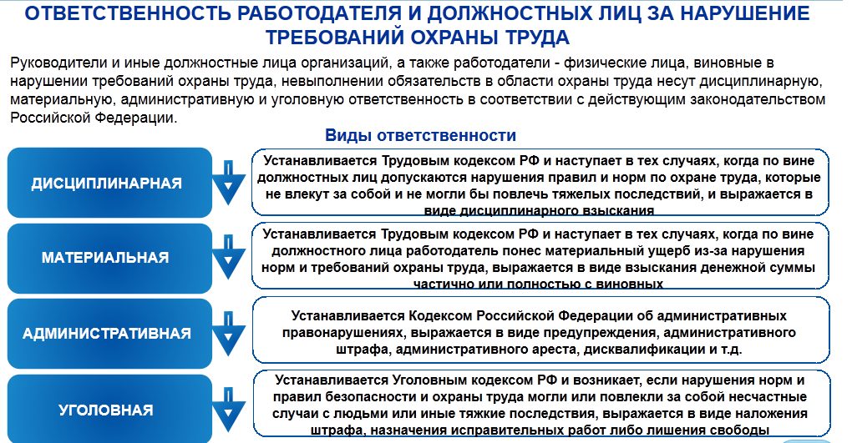

Slide 96
Дисциплинарная ответственность
Дисциплинарные взыскания (статья 192 ТК РФ)
1)замечание;
2) выговор;
3) увольнение по соответствующим основаниям.
Расторжение трудового договора по инициативе работодателя (статья 81 ТК РФ)
Трудовой договор может быть расторгнут работодателем в случаях:
п.6 д) установленного комиссией по охране труда или уполномоченным по охране труда нарушения работником требований охраны труда, если это нарушение повлекло за собой тяжкие последствия (несчастный случай на производстве, авария, катастрофа) либо заведомо создавало реальную угрозу наступления таких последствий.

Slide 97
Процедура расторжения трудового договора в связи с нарушением работником требований охраны труда
При рассмотрении спора в суде работодатель должен доказать, что последствия (несчастный случай на производстве, авария, катастрофа) явились результатом нарушения работником требований охраны труда. Если такие последствия отсутствовали, но была заведомо реальная угроза их наступления, то факт, что данные последствия могли наступить именно из-за нарушения работником требований охраны труда, также должен доказать работодатель.
Правила охраны труда установлены ст. ст. 219 - 231 ТК РФ, другими законами, подзаконными нормативными актами, в том числе инструкциями по охране труда.
Нарушение требований по охране труда должно быть установлено комиссией по охране труда, созданной в соответствии со ст. 218 ТК РФ, или уполномоченным по охране труда.

Slide 98
Кодекс РФ об административных правонарушениях (КоАП РФ) от 30.12.2001 N 195-ФЗ
Статья 5.27.
1. Нарушение законодательства о труде и об охране труда влечет наложение административного штрафа на должностных лиц в размере от одной тысячи до пяти тысяч рублей; на лиц, осуществляющих предпринимательскую деятельность без образования юридического лица, - от одной тысячи до пяти тысяч рублей или административное приостановление деятельности на срок до девяноста суток; на юридических лиц - от тридцати тысяч до пятидесяти тысяч рублей или административное приостановление деятельности на срок до девяноста суток.
(в ред. Федеральных законов от 09.05.2005 N 45-ФЗ, от 20.04.2007 N 54-ФЗ, от 22.06.2007 N 116-ФЗ)
2. Нарушение законодательства о труде и об охране труда должностным лицом, ранее подвергнутым административному наказанию за аналогичное административное правонарушение, влечет дисквалификацию на срок от одного года до трех лет
(в ред. Федерального закона от 09.05.2005 N 45-ФЗ)

Slide 99
Административная ответственность
Кодекс Российской Федерации об административных правонарушениях (195-ФЗ от 30.12.2001)
Статья 19.4. Неповиновение законному распоряжению должностного лица органа, осуществляющего государственный надзор (контроль)
1. Неповиновение законному распоряжению или требованию должностного лица органа, осуществляющего государственный надзор (контроль), а равно воспрепятствование осуществлению этим должностным лицом служебных обязанностей –
влечет предупреждение или наложение административного штрафа на граждан в размере от пятисот до тысячи рублей; на должностных лиц - от одной до двух тысяч рублей.

Slide 100
Административная ответственность
Кодекс Российской Федерации об административных правонарушениях (195-ФЗ от 30.12.2001)
Статья 19.5. Невыполнение в срок законного предписания (постановления, представления) органа (должностного лица), осуществляющего государственный надзор (контроль)
1. Невыполнение в установленный срок законного предписания (постановления, представления) органа (должностного лица), осуществляющего государственный надзор (контроль), об устранении нарушений законодательства –
влечет наложение административного штрафа на граждан в размере от трехсот до пятисот рублей; на должностных лиц – от одной до двух тысяч рублей или дисквалификацию на срок до трех лет; на юридических лиц - от десяти до двадцати тысяч рублей.

Slide 101
Вопрос: Какая ответственность предусмотрена для работодателя в случае его отказа от оплаты медосмотров работников вредных профессий?
Ответ: В соответствии со ст. 212 Трудового кодекса РФ проведение обязательных предварительных (при поступлении на работу) и периодических (для лиц в возрасте до 21 года - ежегодных) медицинских осмотров (обследований) работников, занятых на тяжелых работах и на работах с вредными и (или) опасными условиями труда (в том числе на подземных работах), а также на работах, связанных с движением транспорта, включая расходы, связанные с медицинскими осмотрами (обследованиями), входит в обязанности работодателя.
В случае несоблюдения работодателем указанных требований трудового законодательства работник (его представитель, профсоюзная организация) вправе обратиться за защитой прав в государственную инспекцию труда в соответствующем субъекте Российской Федерации (территориальные органы Федеральной службы по труду и занятости), осуществляющую государственный надзор и контроль за соблюдением трудового законодательства, в том числе по прохождению работниками медицинских осмотров (обследований), либо в суд. Полномочия госинспекций труда по государственному надзору и контролю реализуются в том числе путем привлечения работодателей-нарушителей к административной ответственности.

Slide 102
Административная ответственность
Кодекс Российской Федерации об административных правонарушениях (195-ФЗ от 30.12.2001)
19.6. Непринятие мер по устранению причин и условий, способствовавших совершению административного правонарушения
Непринятие по постановлению (представлению) органа (должностного лица), рассмотревшего дело об административном правонарушении, мер по устранению причин и условий, способствовавших совершению административного правонарушения–
влечет наложение административного штрафа на на должностных лиц - от трехсот до пятисот рублей.

Slide 103
Административная ответственность
Кодекс Российской Федерации об административных правонарушениях (195-ФЗ от 30.12.2001)
19.7. Непредставление сведений (информации)
Непредставление или несвоевременное представление в государственный орган (должностному лицу) сведений (информации), представление которой предусмотрено законом и необходимо для осуществления этим органом (должностным лицом) его законной деятельности, а равно представление в государственный орган (должностному лицу) таких сведений (информации) в неполном объеме или в искаженном виде, за исключением случаев, предусмотренных статьями 19.8, 19.9 настоящего Кодекса –
влечет наложение административного штрафа на граждан в размере от ста до трехсот рублей; на должностных лиц - от трехсот до пятисот рублей; на юридических лиц - от трех до пяти тысяч рублей.

Slide 104
"Уголовный кодекс Российской Федерации"
Статья 143
1. Нарушение правил техники безопасности или иных правил охраны труда, совершенное лицом, на котором лежали обязанности по соблюдению этих правил, если это повлекло по неосторожности причинение тяжкого вреда здоровью человека, - (в ред. Федерального закона от 08.12.2003 N 162-ФЗ) наказывается штрафом в размере до двухсот тысяч рублей или в размере заработной платы или иного дохода осужденного за период до восемнадцати месяцев, либо обязательными работами на срок от ста восьмидесяти до двухсот сорока часов, либо исправительными работами на срок до двух лет, либо лишением свободы на срок до одного года.
2. То же деяние, повлекшее по неосторожности смерть человека, - наказывается лишением свободы на срок до трех лет с лишением права занимать определенные должности или заниматься определенной деятельностью на срок до трех лет или без такового.

Slide 105
Возмещение материального ущерба
В соответствии со ст. 232 Трудового кодекса РФ сторона трудового договора (работодатель или работник), причинившая ущерб другой стороне, возмещает этот ущерб в соответствии с Трудовым кодексом и иными федеральными законами.
Расторжение трудового договора после причинения ущерба не влечет за собой освобождения стороны этого договора от материальной ответственности, предусмотренной Трудовым кодексом или иными федеральными законами.
Согласно ст. 233 ТК РФ материальная ответственность стороны трудового договора наступает за ущерб, причиненный ею другой стороне этого договора в результате ее виновного противоправного поведения (действий или бездействия), если иное не предусмотрено настоящим Кодексом или иными федеральными законами.
Каждая из сторон трудового договора обязана доказать размер причиненного ей ущерба.

